Slide 1

PIRMOJI PAGALBA: Sveikatos sutrikimai

Slide 2
Pirmoji pagalba -
kas tai?

Slide 3
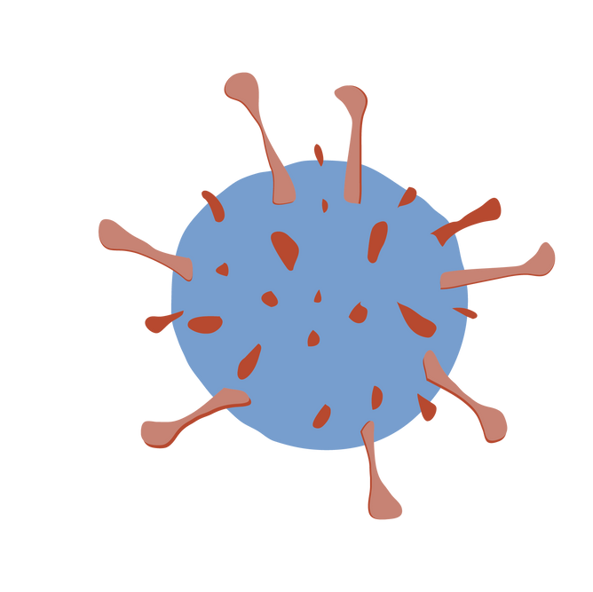


Pirmoji pagalba
Tai pagalba, kurią suteikiame žmonėms, kai jie susižeidžia arba suserga, kol atvyksta gydytojai ar tėvai/globėjai/rūpintojai.

Slide 4
kas yra sveikatos sutrikimas?

Slide 5


Sveikatos sutrikimas
Sveikatos sutrikimas - tai būsena, kai žmogaus kūnas, mintys ar socialinis gyvenimas (bendravimas su kitais) veikia ne taip sklandžiai, kaip įprasta.
trumpalaikis
ilgalaikis

Slide 6
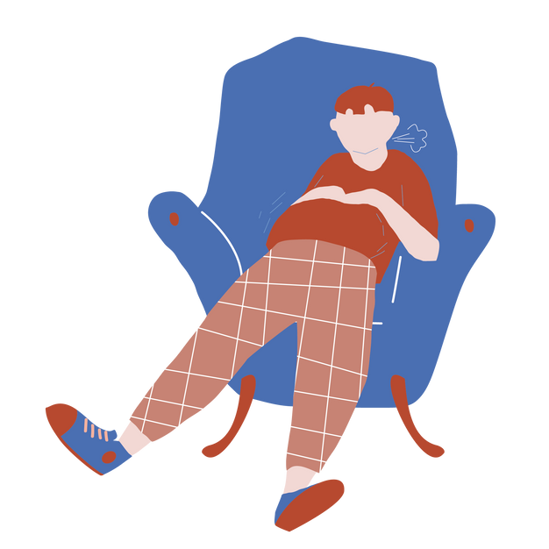
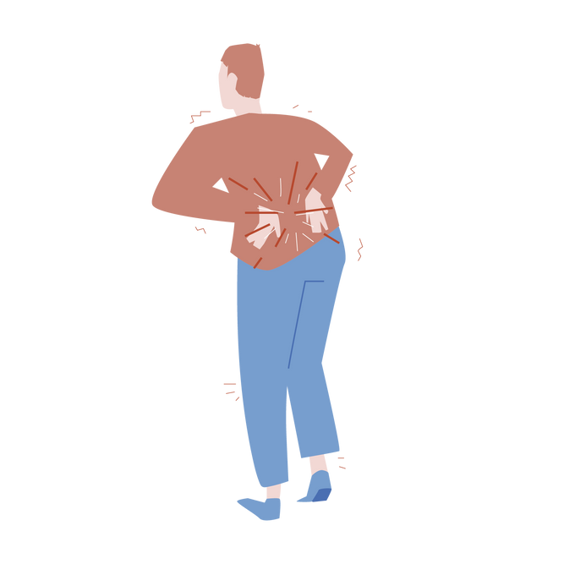
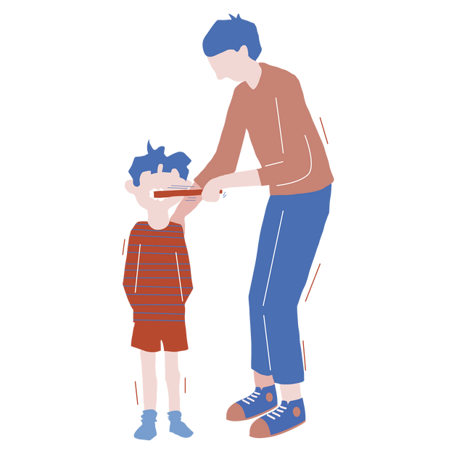
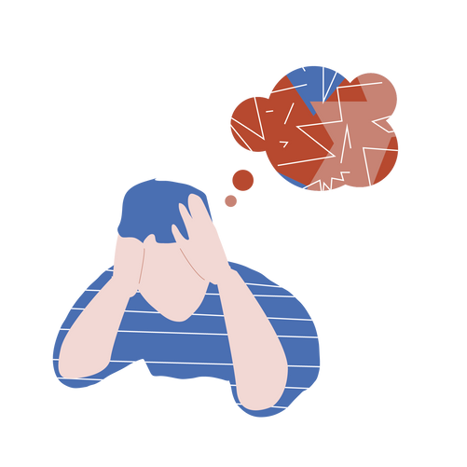
Sveikatos sutrikimas
Kaip man skauda nugarą!
1.
3.
fizinis
Man liūdna, bet nežinau kodėl
psichinis
Man vėl skaudą gerklę ir pradėjau kosėti!
Nenoriu eiti į mokyklą. O jeigu iš manęs vėl šaipysis?
2.
4.
socialinis

Slide 7


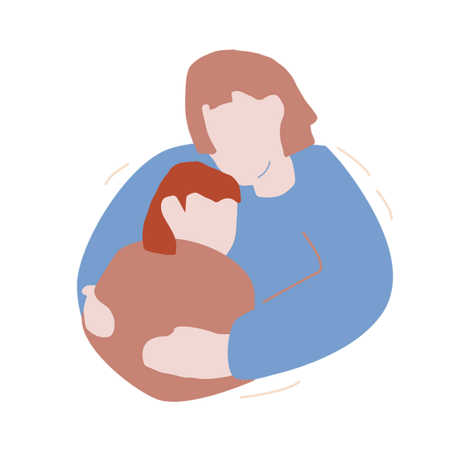
  Pasakyti suaugusiąjam, kai blogai jaučiuosi;
  Ramiai kvėpuoti, kai negaliu nusiraminti ar pykstu;
  Gerti daug vandens, sveikai maitintis ir judėti.
  Pranešti suaugusiąjam, kai kitas blogai jaučiasi;
  Išklausyti kaip draugas yra liūdnas ar blogai jaučiasi;
  Pasiūlyti pagalbą

Slide 8
Pirmosios pagalbos situacijos

Slide 9


Slide 10


Užspringimas
Bandyk stipriai kosėti ir kviesti pagalbą.
  Nedelsiant pakviesk suaugusį.
  Paskatink draugą kosėti.
  Neduok vandens ar maisto, kol viskas nepraeina.

Slide 11


Slide 12

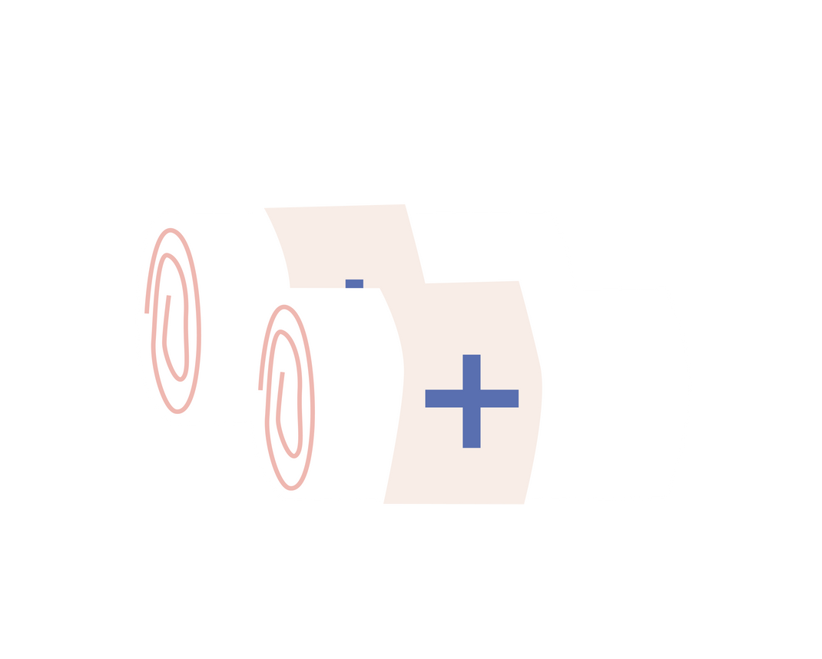


Silpno
Stipraus

Slide 13


Slide 14
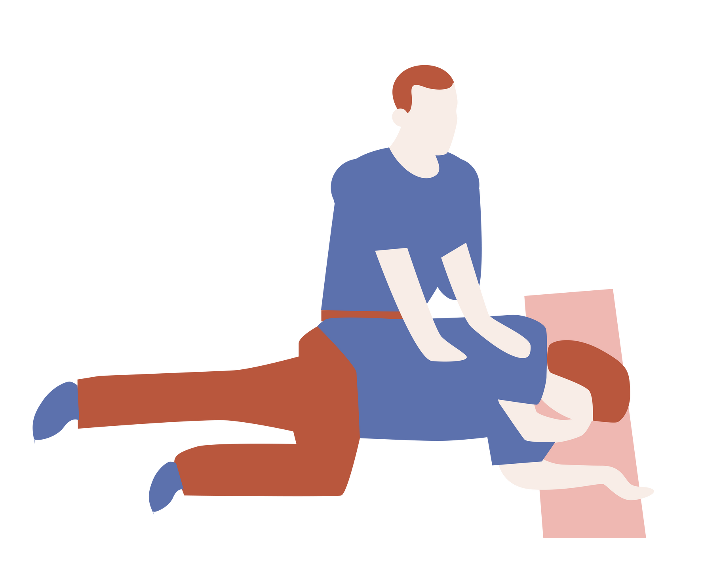
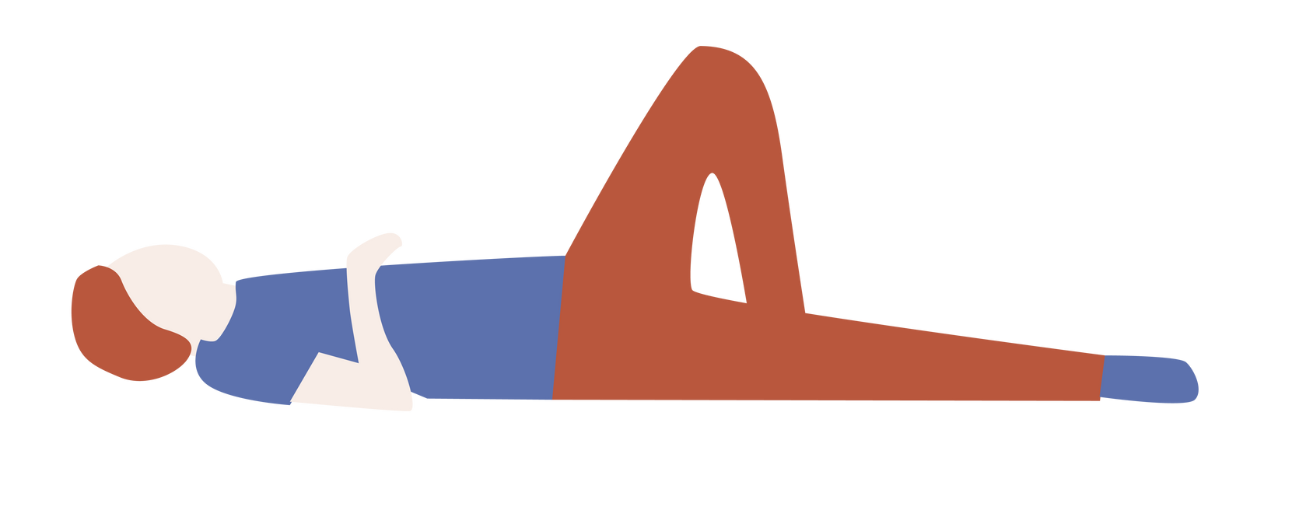
.
.
Stabili šonine padetis
.
Palaiko atvirus kvEpavimo takus
1.
2.

Slide 15


Slide 16
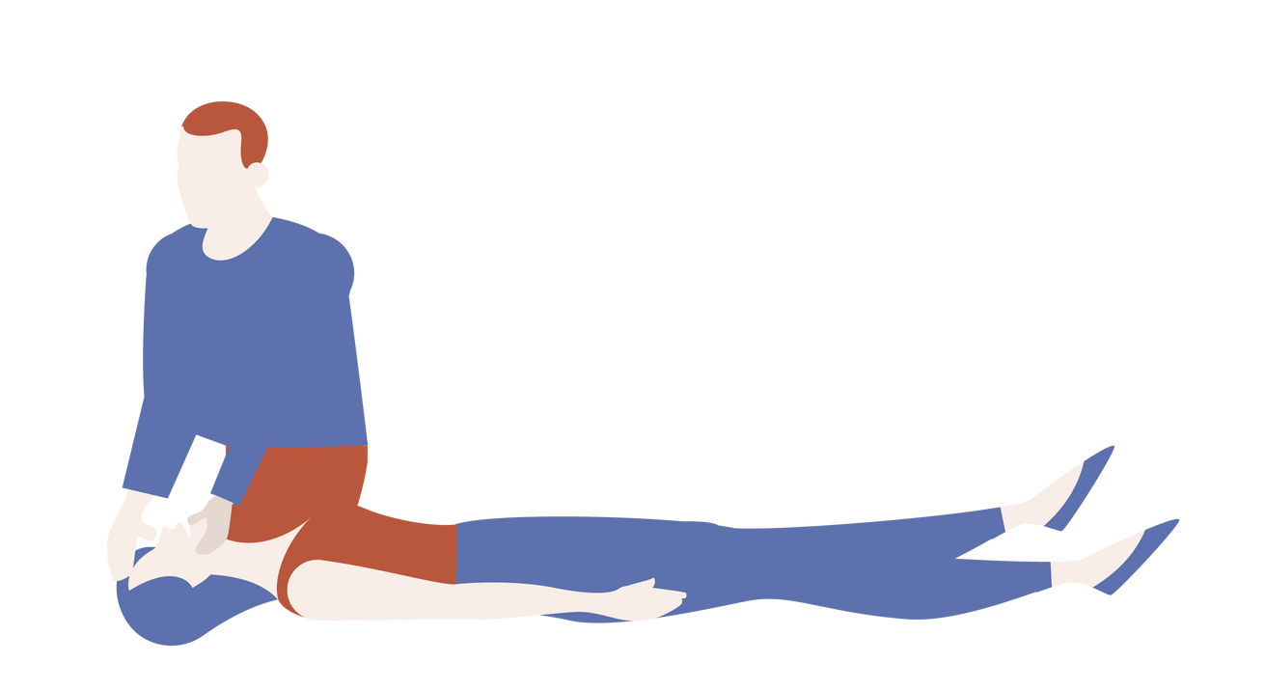
01
Dar kartą patikriname kvėpavimą. Jei žmogus kvėpuoja, gaivinimo neatlikame
Gaivinimas
Skambinkite 112
02
Ieškome suaugusio asmens ir Skambiname pagalbos numeriu 112
03
Atnešame išorinį automatinį defibriliatorių (AED).
04
Pradėkite krūtinės ląstos paspaudimus.

Slide 17
Atliekame krūtinės ląstos paspaudimus ir įpūtimus
30:2
Kartokite paspaudimus
100-120 kartų per minutę dažniu.

Slide 18
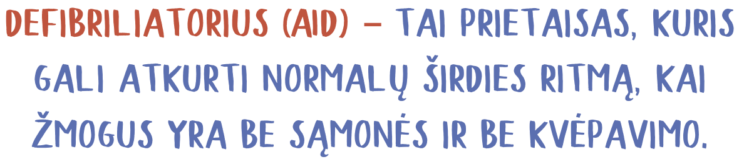
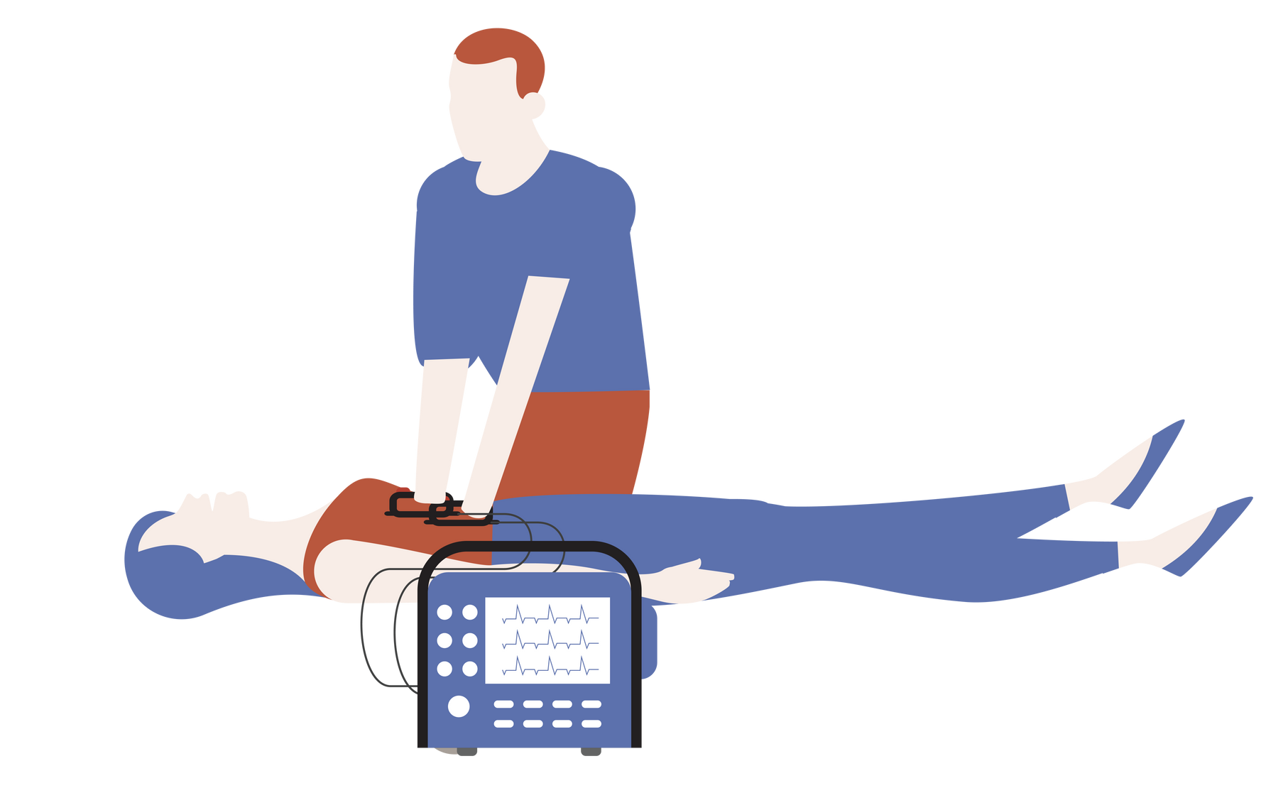

Slide 19
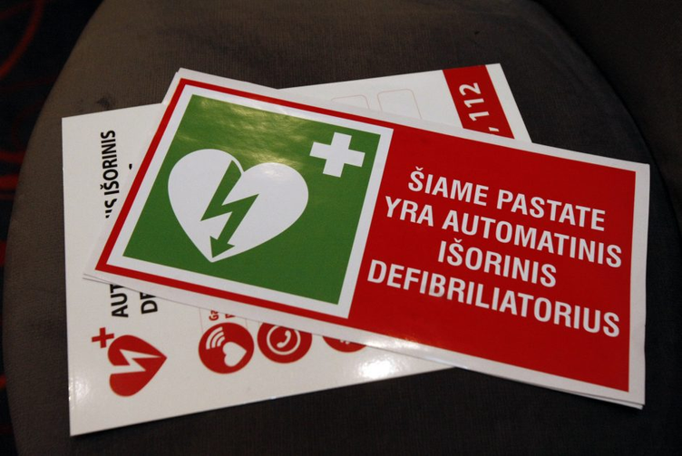

Slide 20
KĄ DARYTI, JEI KAM NORS PRASIDĖJO STIPRI ALERGIJA?

Slide 21
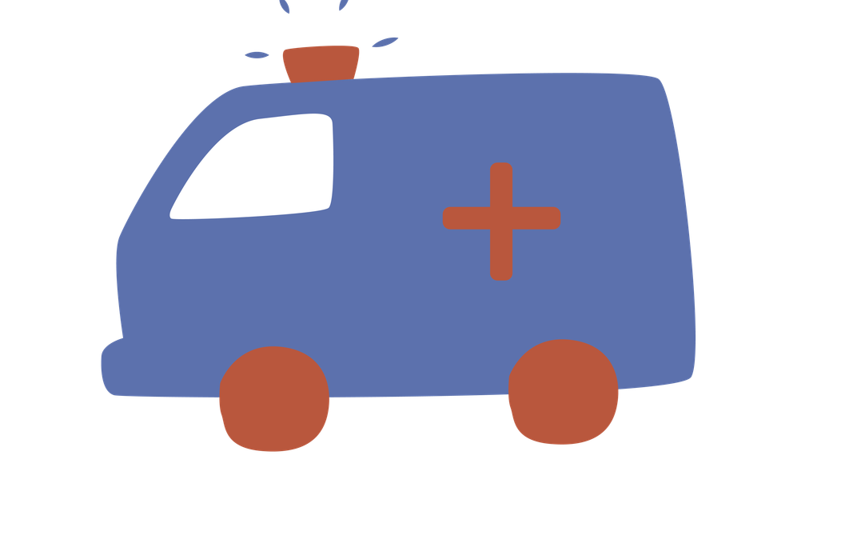
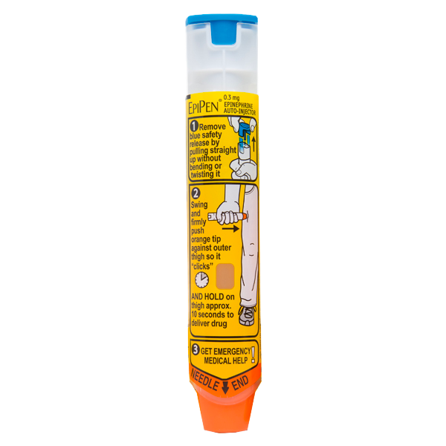
ANAFILAKSIJA
Anafilaksija – labai stipri alerginė reakcija.
  Anafilaksijos požymiai:
  Tinsta lūpos, liežuvis ar veidas.
  Sunku kvėpuoti.
  Atsiranda bėrimas.
  Silpna ar svaigsta galva.
  Ką daryti?
  Pranešti mokytojui ar kitam suaugusiajam.
  Skambinti 112.
  Likti šalia žmogaus.
  Laukti pagalbos.

Slide 22
praktika

Slide 23
PIRMOJI PAGALBA: Sveikatos sutrikimai

